Slide 1
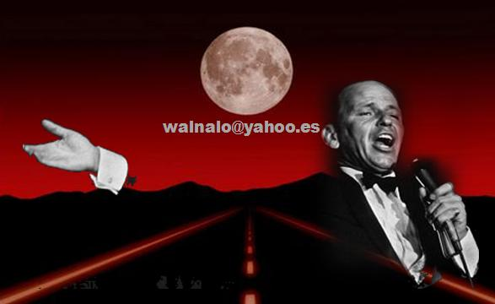
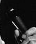
My Way
walnalo@yahoo.es
walnalo@yahoo.es
Frank Sinatra
Le canta a su vida
AUTOMATICO
…………/////

Slide 2
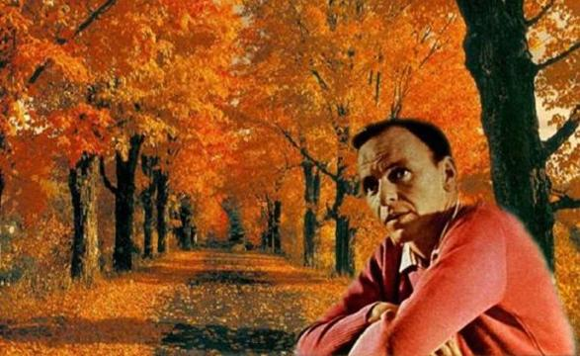
Sinatra se marchó hace 15 años, fue cantante, actor, empresario, canalla, mujeriego, juerguista, filántropo, amante de la familia y genio. «LA VOZ», canto 'My way', a su vida y su cercano final. Y aunque terminó por aborrecer la canción, no pudo negar que le definía a la perfección.
«

Slide 3

Además de haberse casado 4 veces (3 hijos), su 'afición' por las mujeres acrecentó su mito. Al final encontró la estabilidad al lado de Bárbara Marx, con quien se casó en 1976 y permaneció con ella hasta su muerte.

Slide 4
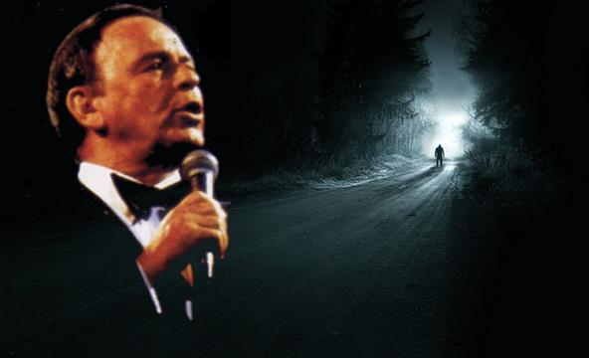
En 1984, hizo labor benéfica para la investigación contra el cáncer, compartiendo escenarios con Diana Ross, Luciano Pavarotti y Montserrat Caballé ……. Esta es la canción de su vida.

Slide 5

WE WILL NOW DO THE NATIONAL ANTHEM BUT YOU’LL NEED TO RISE

Slide 6
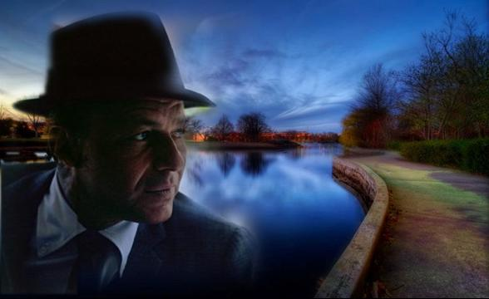
AND NOW, THE END IS NEAR
Y ahora el fin está cerca,.
AND SO I FACE THE FINAL CURTAIN
Por tanto afrontaré el desafío final.

Slide 7
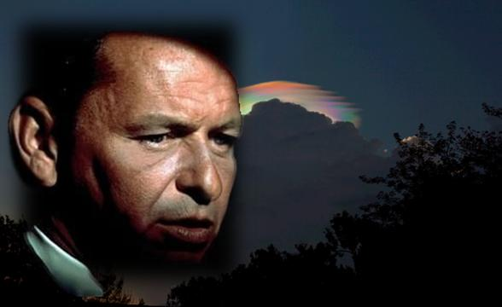
MY FRIEND, I'LL MAKE IT CLEAR
Amigo mío, hablaré claro,
I'LL STATE MY CASE, OF WHICH I'M CERTAIN
expondré mi caso con toda certeza

Slide 8
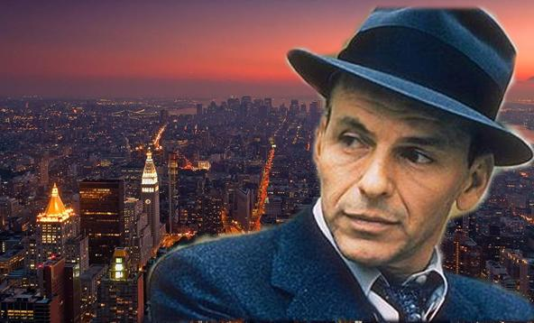
I'VE LIVED A LIFE THAT'S FULL
Viví, una vida plena,
TRAVELED EACH AND EV'RY HIGHWAY
viajé por todos y cada uno de los caminos

Slide 9
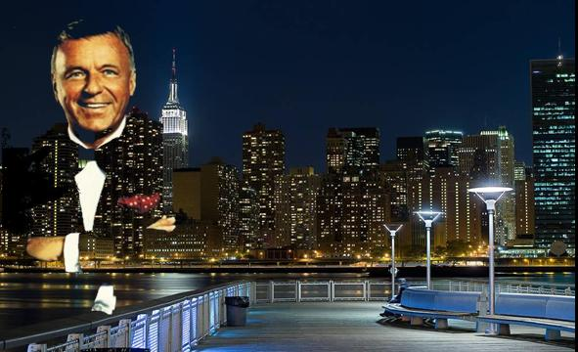
MORE, MORE THAN THIS,
y mas, mucho mas que eso
I DID IT MY WAY
lo hice a mi manera

Slide 10
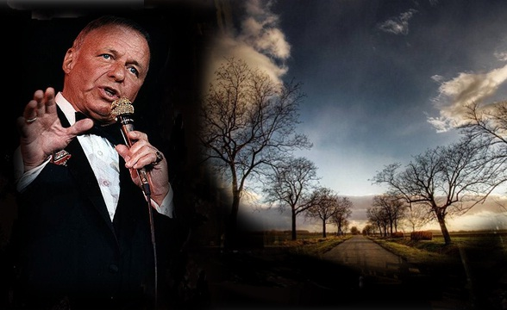
REGRETS, I'VE HAD A FEW
Arrepentimientos, tuve unos pocos.
BUT THEN AGAIN, TOO FEW TO MENTION
Pero igualmente, muy pocos para mencionarlos.

Slide 11
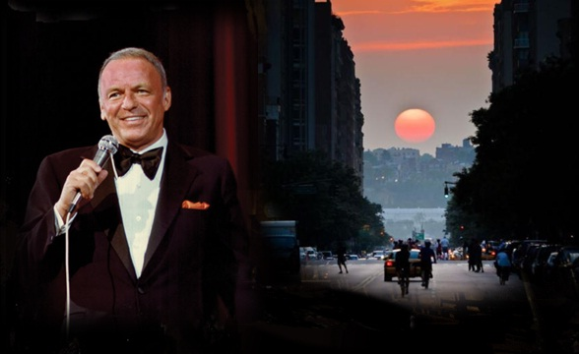
I DID, WHAT I HAD TO DO
Hice lo que tenía que hacer
I SAW IT THROUGH WITHOUT EXEMPTION
y lo hice sin cargos de conciencia

Slide 12
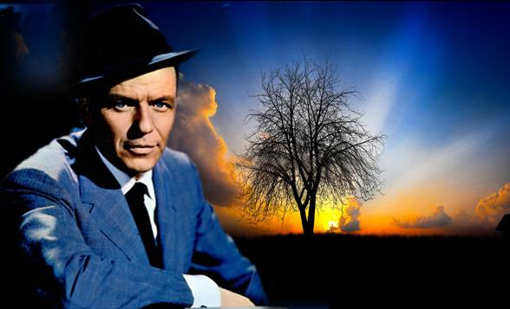
I PLANNED EACH CHARTED COURSE,
Planifiqué cada etapa de mi recorrido,
EACH CAREFUL STEP ALONG THE BY WAY
cuidé cada paso, a lo largo de mi camino.

Slide 13
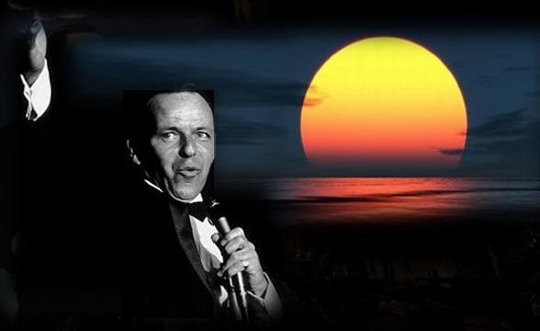
AND MORE, MUCH MORE THAN THIS
Y más, mucho mas que eso,
I DID IT MY WAY
lo hice a mi manera

Slide 14
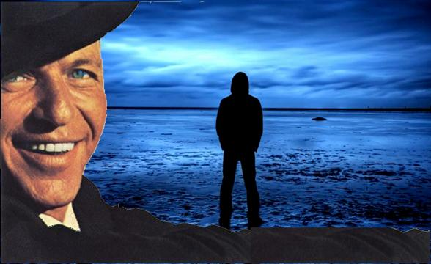
YES, THERE WERE TIMES, I GUESS YOU KNEW
Si, hubo momentos estoy seguro que lo supiste
WHEN I BIT OFF, MORE THAN I COULD CHEW
Cuando mordí mas de lo que podía masticar.

Slide 15
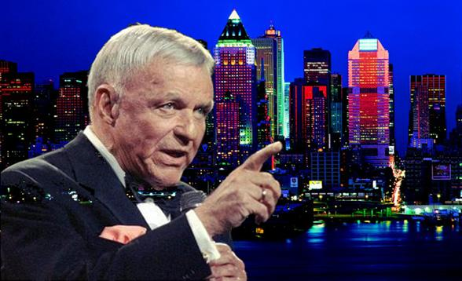
AND WITH IT ALL, WHEN THERE WAS DOUBT,
Pero a pesar de todo cuando tenía dudas,
I HATE IT UP AND SPIT IT OUT
las masticaba y las expulsaba.

Slide 16
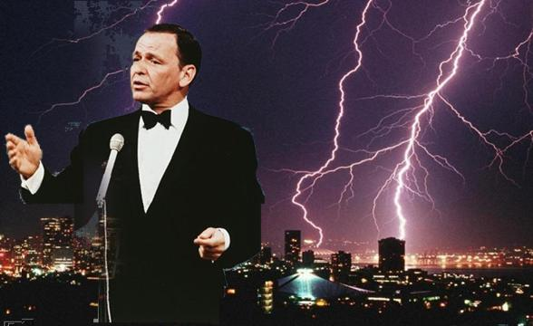
I GREW TALL THROUGH IT ALL
Yo enfrenté todo y me sentí orgulloso
AND DID IT MY WAY !
y lo hice a mi manera

Slide 17
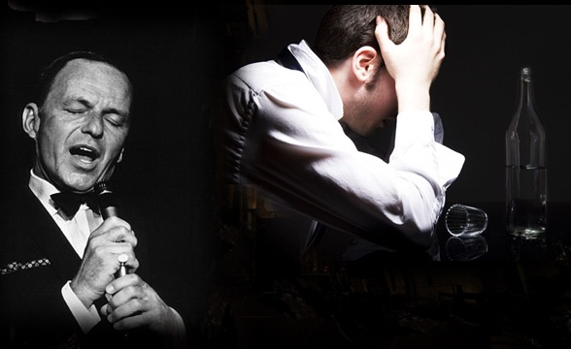
I'VE LOVED, LAUGHED AND CRIED
Amé, reí y lloré,
I'VE HAD MY FILL, MY SHARE OF LOSING
tuve malas experiencias y me tocó perder,

Slide 18
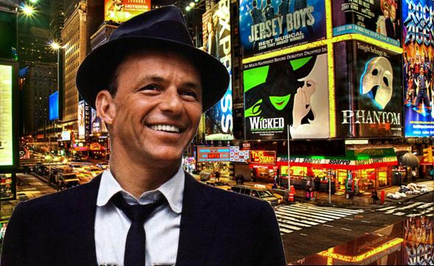
BUT NOW, AS TEARS SUBSIDE,
y ahora que las lágrimas ceden,
I FIND IT ALL, SO AMUSING
lo encuentro todo tan divertido

Slide 19
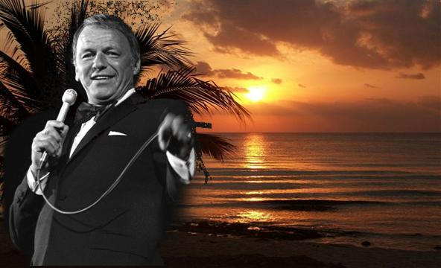
TO THINK I DID ALL THAT
Pensar que hice todo eso,
AND MAY I SAY, NOT IN A SHY WAY,
y permítanme decir, sin timidés,

Slide 20
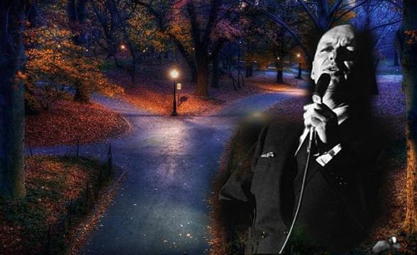
“NO, NO, NOT ME,
no, no, a mi no,
I DID ITMY WAY !”
Yo si lo hice, a mi manera

Slide 21
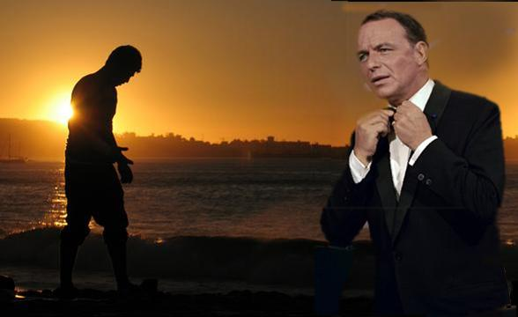
FOR WHAT IS A MAN, WHAT HAS HE GOT?
Y para que es un hombre, qué es lo que tiene?,
IF NOT HIMSELF, THEN HE HAS NAUGHT
si no es el mismo, entonces no es nada.

Slide 22
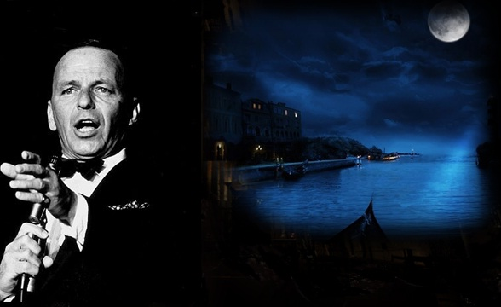
TO SAY THE THINGS HE TRULY FEELS
Para decir las cosas que realmente siente
AND NOT THE WORDS, OF ONE WHO KNEELS
y no las palabras de alguien que se humilla.

Slide 23
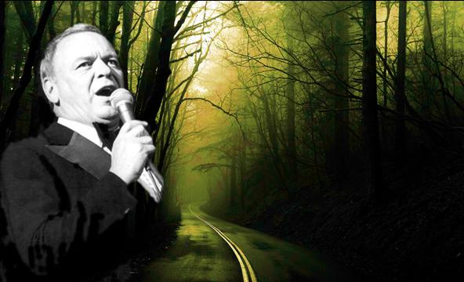
THE RECORD SHOWS, I TOOK THE BLOWS
Mi esperiencia muestra, que absorví los golpes
AND DID IT... MY WAY!
y lo hice a mi manera

Slide 24

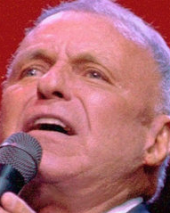
MY WAY.....!

Slide 25


Antes que Elvis Presley y los Beatles, Sinatra fue pionero del 'fenómeno fan‘……...

Slide 26
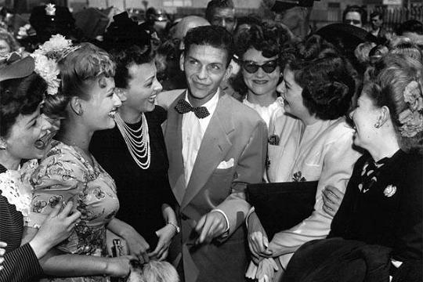

Slide 27
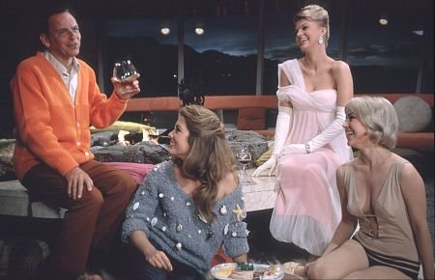

Slide 28
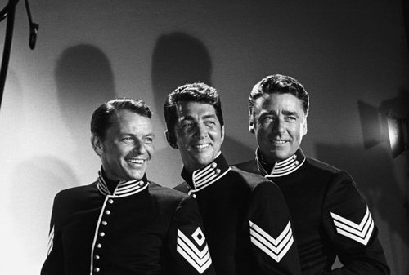

Slide 29
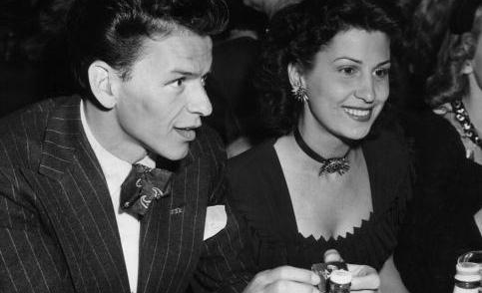

Slide 30
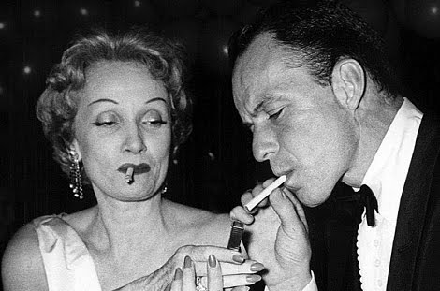

Slide 31
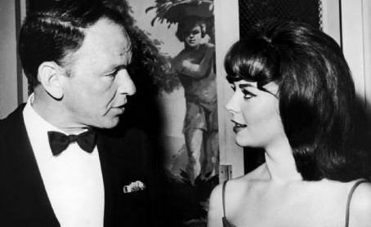

Slide 32
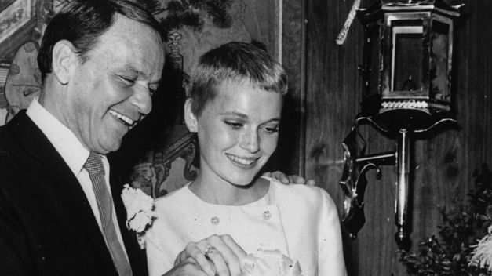

Slide 33
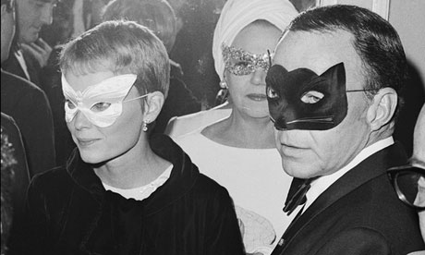

Slide 34
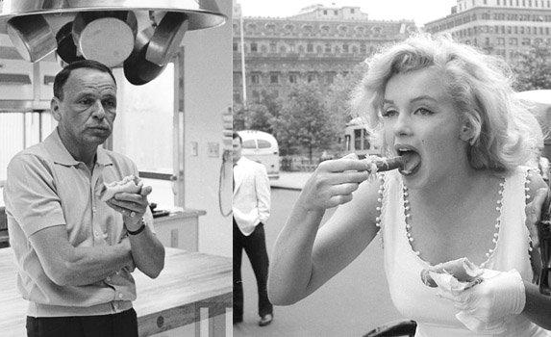

Slide 35
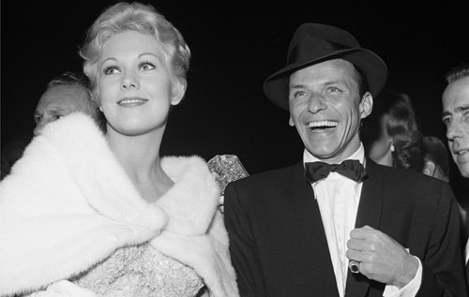

Slide 36
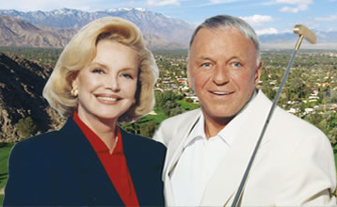

Slide 37
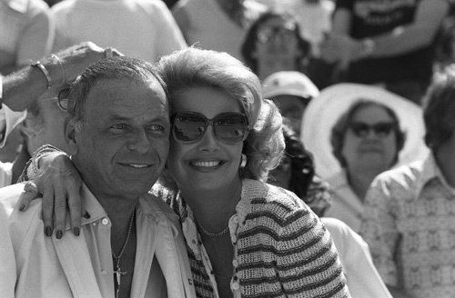

Slide 38
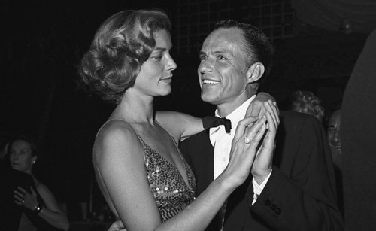

Slide 39
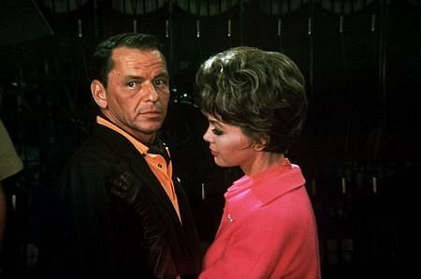

Slide 40
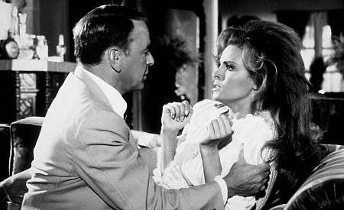

Slide 41
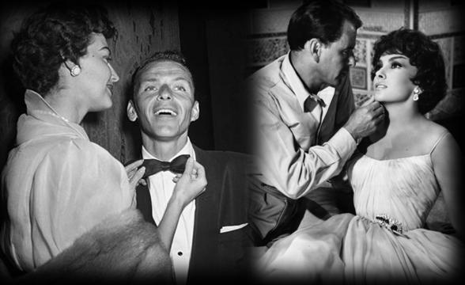

Slide 42
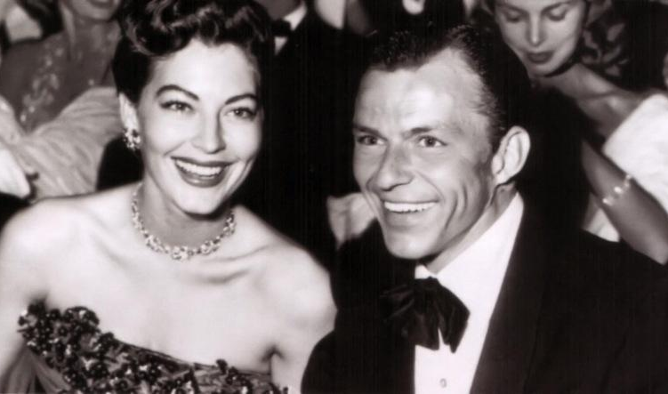

Slide 43
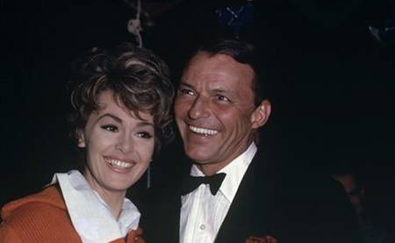

Slide 44
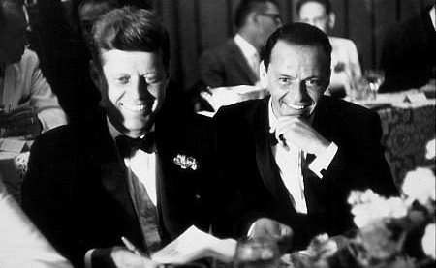

Slide 45
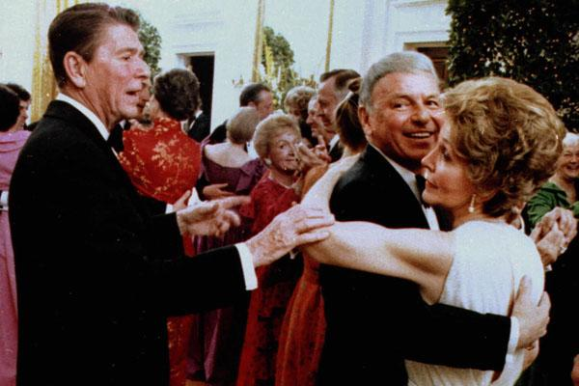

Slide 46
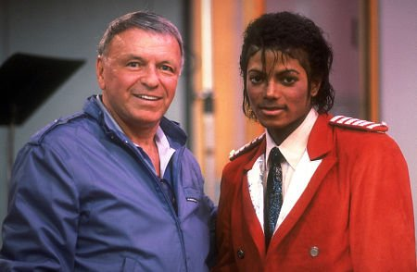

Slide 47
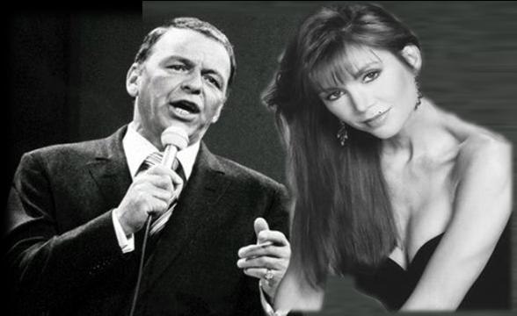

Slide 48
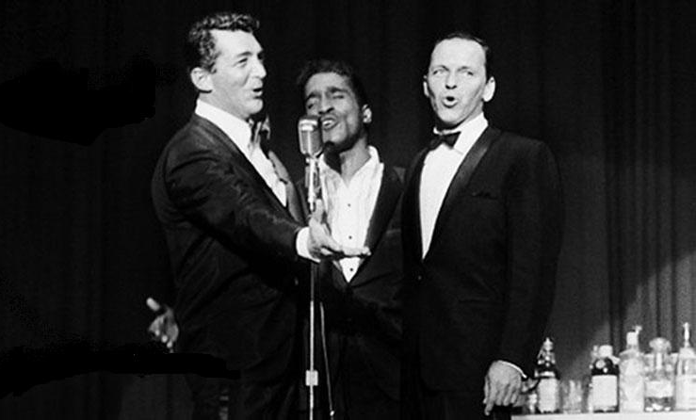

Slide 49


Slide 50
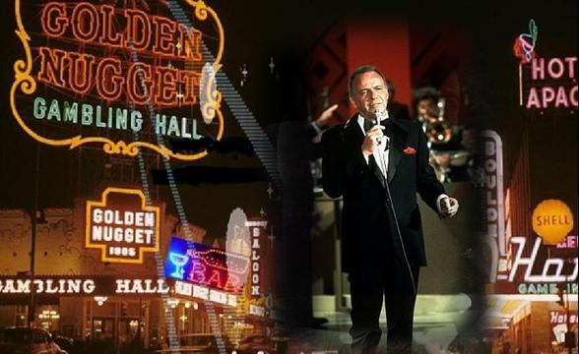
Con Sinatra, llegaron las primeras explosiones de histeria colectiva, las persecuciones y llantos de quinceañeras y los clubes de fan.

Slide 51
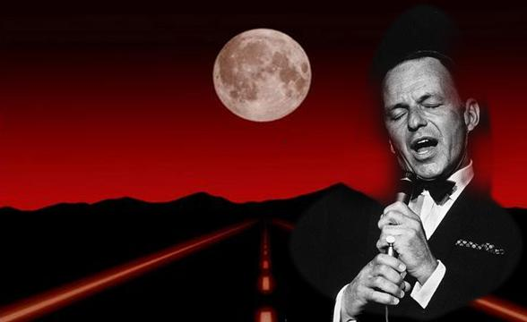
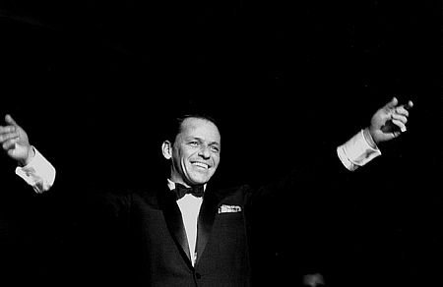
My Way
walnalo@yahoo.es
Esc. para salir

Slide 52



Accede a la sección que desees desde aquí:
Propia Creación
De la Red
Dedicatorias | Fechas Especiales | Graciosos
Historia y Arte | Lugares | Musicales
Naturaleza y Ciencias | Política | Reflexión
Religiosos | Románticos | Salud
Dedicatorias | Fechas Especiales | Graciosos
Historia y Arte | Lugares | Musicales
Naturaleza y Ciencias | Política | Reflexión
Religiosos | Románticos | Salud
Si deseas recibir pps periódicamente en tu correo electrónico subscríbete aquí:

